Slide 1
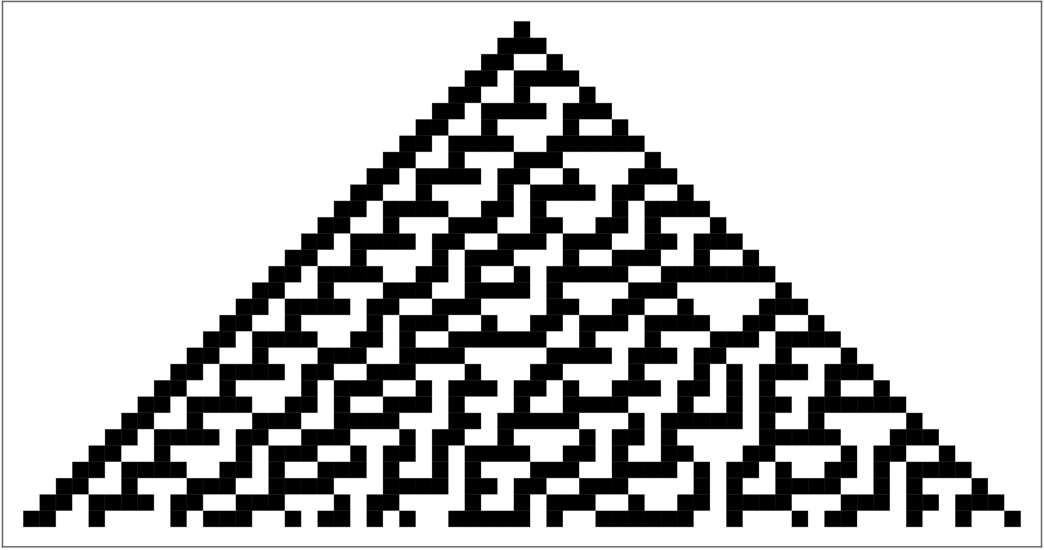
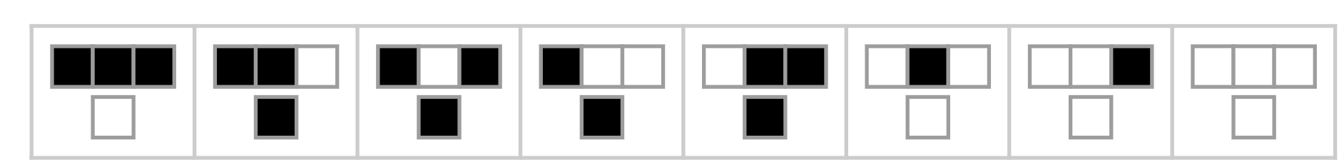
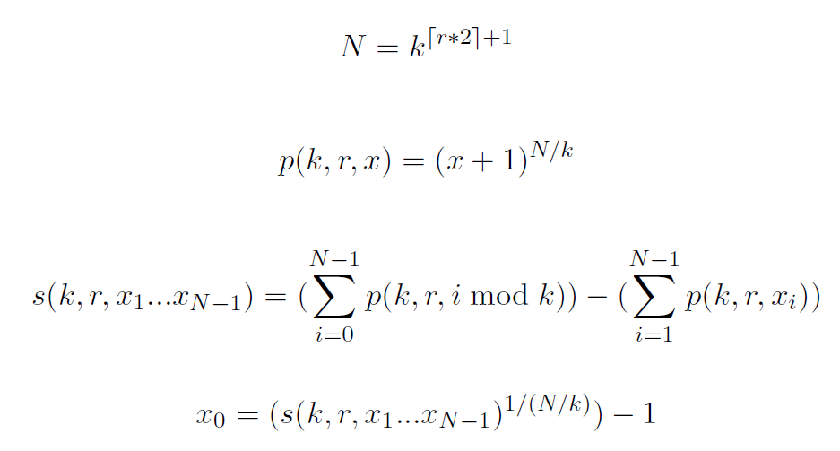
Representação de autômatos celulares unidimensionais balanceados, por meio de templates
William Barbosa dos Santos
Prof. Dr. Pedro Paulo Balbi de Oliveira
Motivação e Objetivo
Regra balanceada é aquela em que sua representação k-ária possui a mesma quantidade de cada um de seus k estados. Regras com essa propriedade são importantes pois auxiliam na redução do espaço de regras que implementem determinada tarefa computacional desejada; este é caso, por exemplo, do problema de classificação de densidade -- em que se deseja uma regra que determine o estado mais frequente na condição inicial -- pois, mesmo não existindo uma regra que resolva o problema perfeitamente, o uso de balanceamento pode ser um dos caminhos a ser seguidos na busca de uma solução eficiente.
Utilizando a noção de templates para autômatos celulares foi criado um template que represente todas as regras balanceadas de determinado espaço.
x₃ | x₂ | x₁ | x₀
0 | 0 | 0 | 1.64575
0 | 0 | 1 | 1
0 | 1 | 0 | 1
0 | 1 | 1 | 0
1 | 0 | 0 | 1
1 | 0 | 1 | 0
1 | 1 | 0 | 0
1 | 1 | 1 | -1+1.41421i
Resultados
O método do template criado foi testado para os espaços {k = 2, r = 1.0}, {k = 3, r = 0.5} e {k = 2, r = 1.5}. A quantidade de regras geradas nesses espaços foi comparada com o resultado da equação que define o total de regras balanceadas em um espaço. Além disso as regras geradas foram verificadas computacionalmente para garantia de que são de fato balanceadas.
Conclusões
Autômato Celular, regra 30 com 30 timesteps.
A simples permuta de valores pode ser considerado um meio alternativo de se gerar todas as regras balanceadas em um espaço. O método utilizado neste trabalho possui custo computacional relativamente elevado, dado que na verdade todas as regras do espaço necessitam ser calculadas para que então se descarte as que não se adequem. Isso no entanto gera um benefício colateral, pois permite que regras não completamente balanceadas, mas com algum grau (a ser definido) de balanceamento permaneçam no conjunto de regras a ser analisado.
Tabela de transição da regra 30 do espaço elementar.
(x₇, x₆, x₅, x₄, x₃, x₂, x₁, x₀)
Referências
M. Verardo and P.P.B. de Oliveira, Representing Families of Cellular Automata Rules,
Wolfram Research, Wolfram Mathematica, http://www.wolfram.com/mathematica/

